Slide 1
Array and Vector

Slide 2
MỤC TIÊU
Hiểu sơ bộ về độ phức tạp thuật toán.
Khái quát lại kiến thức array.
Hiểu các phương thức hoạt động của vector và cách tạo ra một vector.

Slide 3
ĐỘ PHỨC TẠP TÍNH TOÁN
Độ phức tạp của thuật toán là một khái niệm để đánh giá hiệu quả của một thuật toán trong việc giải quyết một bài toán. Độ phức tạp của thuật toán thường được biểu diễn bằng ký hiệu Big O, một cách để theo dõi thời gian chạy (runtime) hoặc bộ nhớ được sử dụng (space complexity) của một thuật toán khi kích thước của đầu vào (input) thay đổi.
Một số ví dụ về độ phức tạp của thuật toán là:
O(1): Độ phức tạp hằng số, số phép tính/thời gian chạy/bộ nhớ không phụ thuộc vào kích thước của đầu vào. Ví dụ: truy cập một phần tử trong một mảng.
O(n): Độ phức tạp tuyến tính, số phép tính/thời gian chạy/bộ nhớ tỉ lệ thuận với kích thước của đầu vào. Ví dụ: duyệt qua tất cả các phần tử trong một mảng.
O(log n): Độ phức tạp logarit, số phép tính/thời gian chạy/bộ nhớ giảm dần khi kích thước của đầu vào tăng lên. Ví dụ: tìm kiếm nhị phân trong một mảng đã sắp xếp.
O(n²): Độ phức tạp bình phương, số phép tính/thời gian chạy/bộ nhớ bình phương với kích thước của đầu vào. Ví dụ: sắp xếp nổi bọt (bubble sort) trong một mảng.

Slide 4
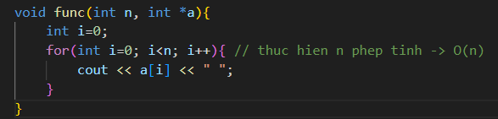
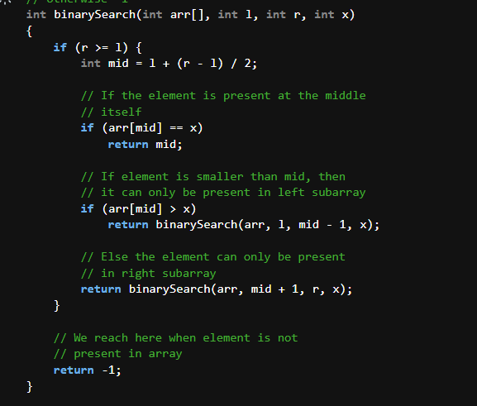
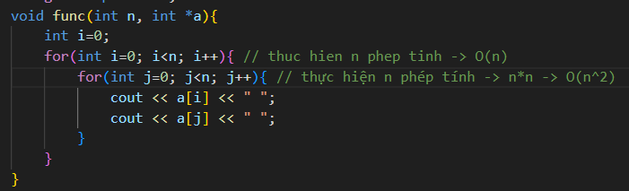
VÍ DỤ VỀ TÍNH TOÁN ĐỘ PHỨC TẠP
O(n)
Binary Search average case O(log(n))
O(n^2)

Slide 5
CẤU TRÚC DỮ LIỆU MẢNG
Mảng (Array) là một trong các cấu trúc dữ liệu cũ và quan trọng nhất. Mảng có thể lưu giữ một số phần tử cố định và các phần tử này nền có cùng kiểu. Hầu hết các cấu trúc dữ liệu đều sử dụng mảng để triển khai giải thuật.
Dưới đây là các khái niệm quan trọng liên quan tới Mảng.
Phần tử: Mỗi mục được lưu giữ trong một mảng được gọi là một phần tử.
Chỉ mục (Index): Mỗi vị trí của một phần tử trong một mảng có một chỉ mục số được sử dụng để nhận diện phần tử.
Mảng gồm các bản ghi có kiểu giống nhau, có kích thước cố định, mỗi phần tử được xác định bởi chỉ số.
Mảng là cấu trúc dữ liệu được cấp phát liên tục cơ bản.

Slide 6
ƯU VÀ NHƯỢC ĐIỂM CỦA MẢNG
Ưu điểm của mảng :
Truy câp phần tử với thời gian hằng số O(1).
Sử dụng bộ nhớ hiệu quả.
Tính cục bộ về bộ nhớ.
Nhược điểm của mảng:
Không thể thay đổi kích thước của mảng khi chương trình đang thực hiện.

Slide 7
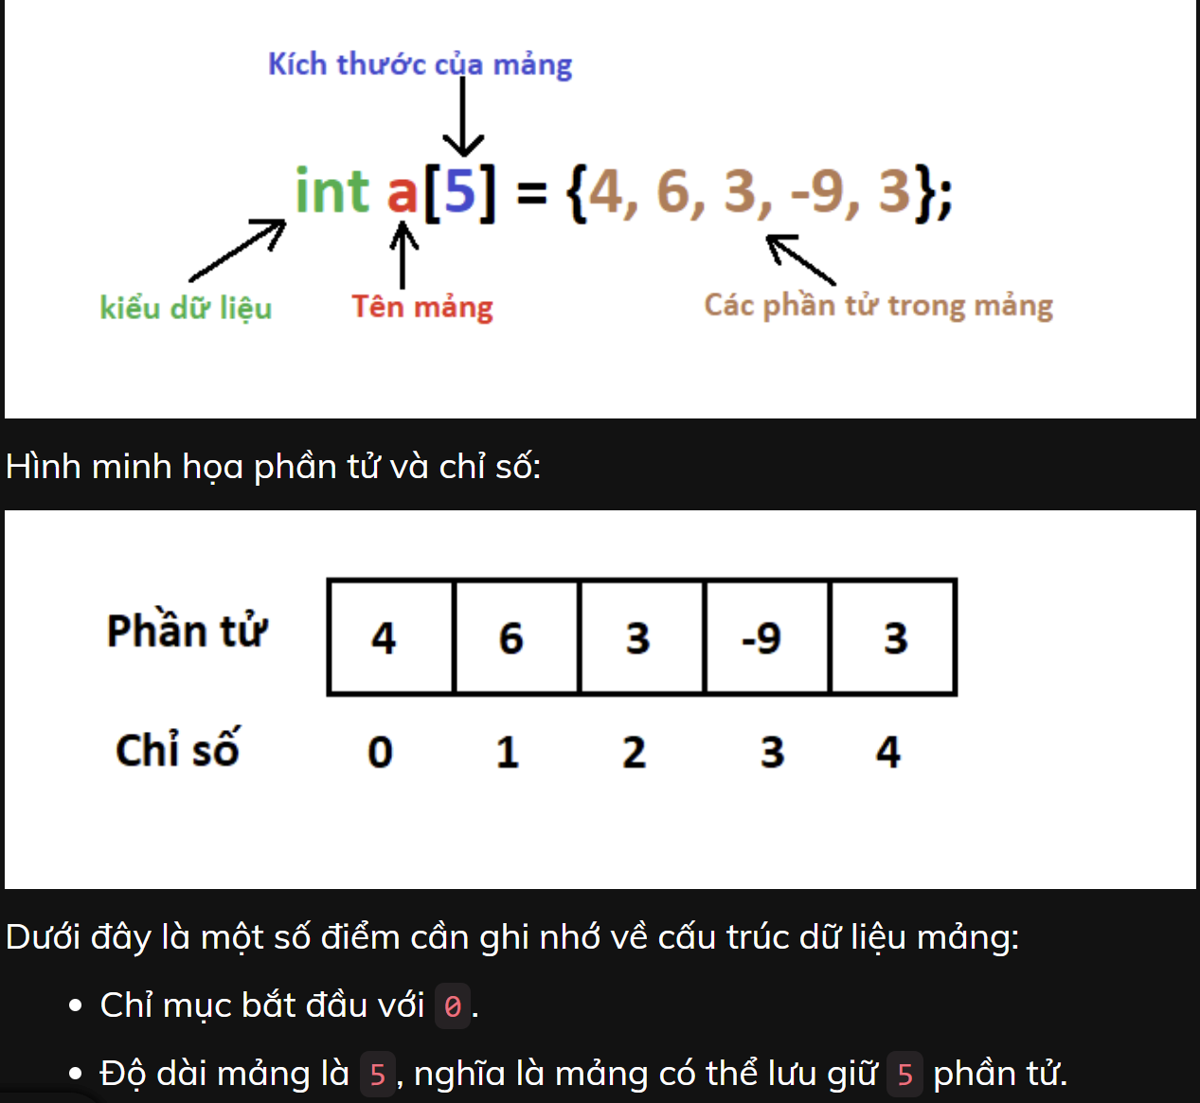
BIỂU DIỄN CẤU TRÚC CỦA MẢNG

Slide 8
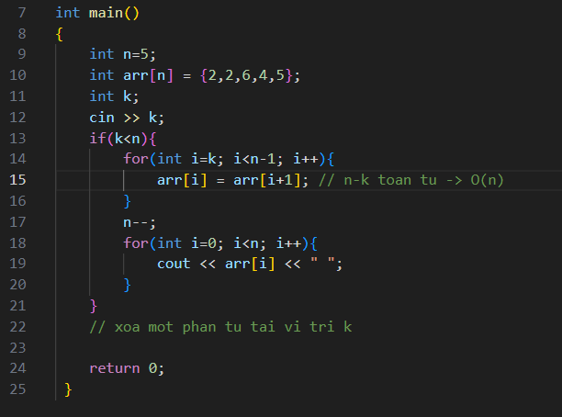
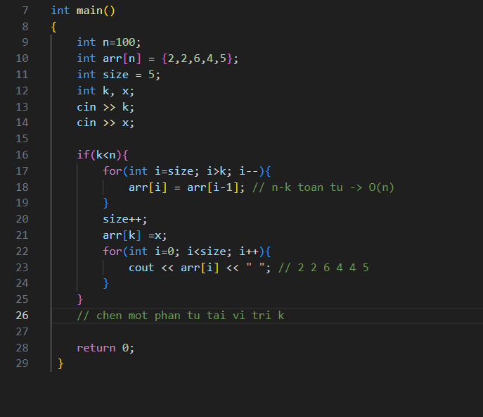
Độ phức tạp của chèn, sửa, xóa trong array.

Slide 9
MẢNG ĐỘNG
Mảng động (dynamic aray) : cấp phát bộ nhớ cho mảng một cách động trong quá trình chạy chương trình trong C là malloc và calloc, trong C++ là new.
Sử dụng mảng động ta bắt đầu với mảng có 1 phần tử, khi số lượng phần tử vượt qua khả năng của mảng thì ta gấp đôi kích thước mảng cũ và copy phần tử mảng cũ vào nửa đầu của mảng mới.
Ưu điểm:
Tránh lãng phí bộ nhớ khi phải khai báo mảng có kích thước lớn ngay từ đầu.
Nhược điểm:
Phải thực hiện thêm thao tác copy phần tử mỗi khi thay đổi kích thước.

Slide 10
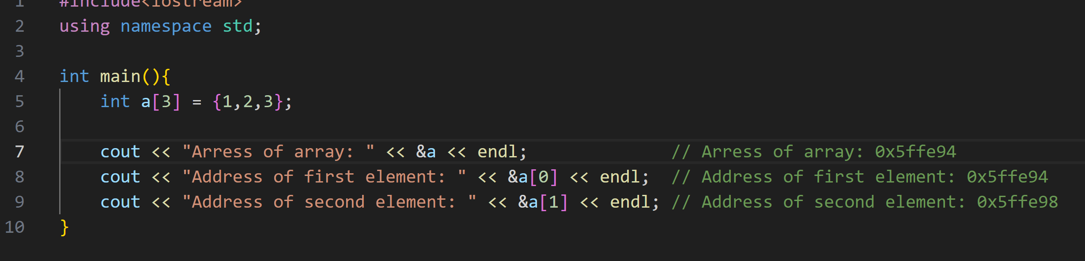
ĐỊA CHỈ CỦA MẢNG
Địa chỉ của mảng sẽ là địa chỉ của phần tử đầu tiên.
Kích thước mảng = kích thước kiểu dữ liệu * kích thước mảng.
Khoảng cách giữ các chỉ mục = kích thước của kiểu dữ liệu.

Slide 11
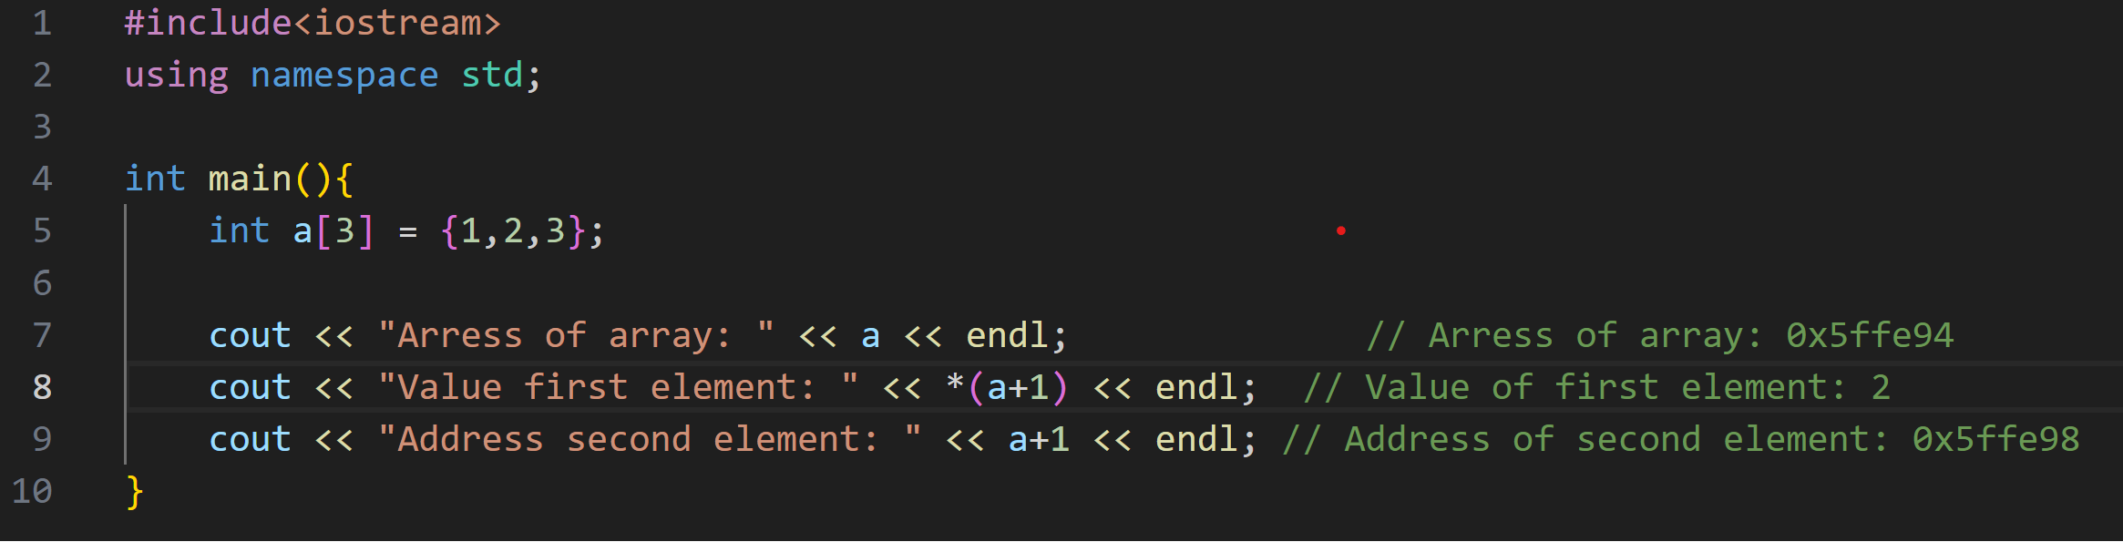
BẢN CHẤT CỦA CHỈ SỐ TRONG ARRAY

Slide 12
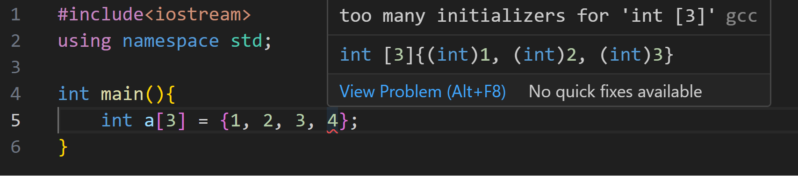
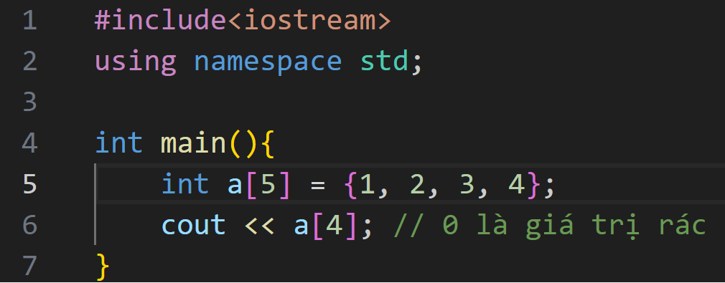
LƯU Ý KHI SỬ DỤNG MẢNG
Khi khởi tạo mảng thừa phần tử sẽ sinh ra lỗi khi complie chương trình
Khi khai báo 5 phần tử nhưng chỉ khởi tạo 4 thì giá trị còn lại sẽ được khởi tạo giá trị rấc

Slide 13
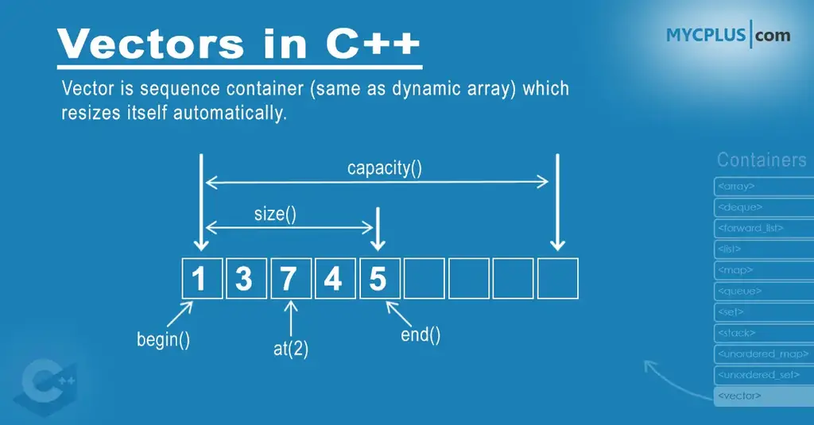
VECTOR
Vector là kiểu dữ liệu user define sử dụng mảng động với khả năng tự động thay đổi kích thước khi một phần tử được chèn hoặc xóa, với bộ nhớ của chúng được xử lý tự động .
Các phần tử vector được đặt trong bộ lưu trữ liền kề để chúng có thể được truy cập và đi qua bằng cách sử dụng các vòng lặp.
Trong vector, dữ liệu được update vào vector có độ phức tạp o(1) nếu vector còn dung lượng , O(n) nếu hết dung lượng
Loại bỏ phần tử cuối cùng có độ phức tạp là const vì không có thay đổi kích thước xảy ra.
Chèn và xóa ở đầu hoặc ở giữa có độ phức tạp tuyến tính.

Slide 14
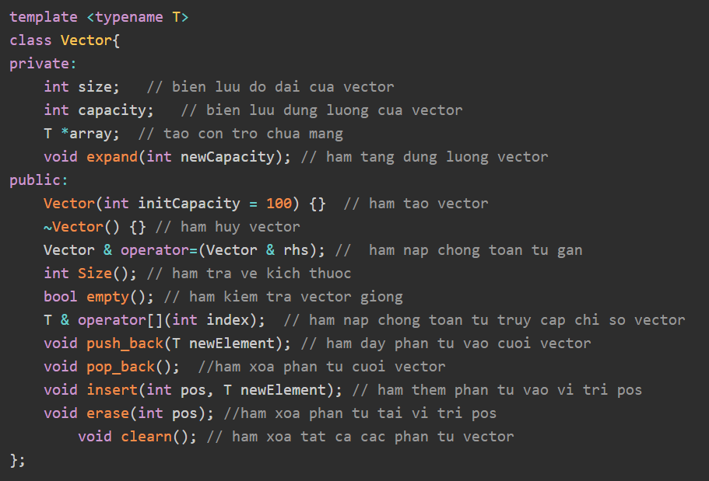
Khởi tạo template vector
Đầu tiên chúng ta tạo ra 1 template class mang tên Vector
Class có thuộc tính là 1 con trỏ mảng và các thuộc tính size , capacity của mảng chứa dữ liệu
Menthod của class bao gồm :
Contructor, destructor của class
Nạp chồng toán tử =
Nạp chồng toán tử []
Size()
Empty()
Push_back()
Pop_back()
Insert()
Erase()
Clean()
Expand()

Slide 15
Khởi tạo vector
Bên trong, vectơ sử dụng một mảng được cấp phát động để lưu trữ các phần tử của chúng. Mảng này có thể cần phải được phân bổ lại để tăng kích thước khi các phần tử mới được chèn vào, điều này ngụ ý phân bổ một mảng mới và di chuyển tất cả các phần tử vào nó.
Đây là một nhiệm vụ tương đối tốn kém về thời gian xử lý và do đó, vector mỗi lần sẽ cấp phát 1 lượng dung lượng nhất định nếu hết dung lượng nó sẽ lại cấp phát lại 1 lần nữa

Slide 16
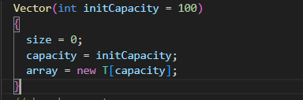
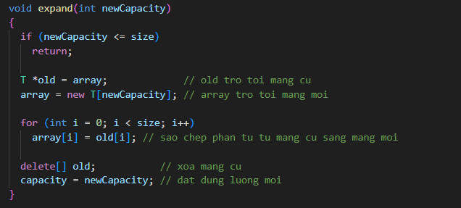
Khởi tạo vector
Khi 1 object Vector được tạo chúng ta sẽ cấp phát sẵn cho nó 100 phần tử
Hàm expand có nhiệm vụ kiểm tra dung lượng được yêu cầu có bé hơn size của mảng hiện tại k nếu lớn hơn thì cấp phát mảng mới r sao chép dữ liệu sang đồng thời trỏ con trỏ sang đó

Slide 17
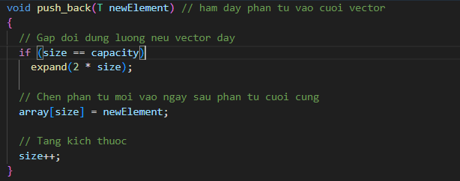
Thêm phần tử vào vector
Hàm push_back dùng để chèn dữ liệu mới vào phần tử cuối cùng của mảng , nếu như size đã bằng dung lượng hiện tại của vector thì nó sẽ dùng hàm expand để mở rộng dung lượng ra
Nếu chưa full dung lượng
O(1)
Độ phức tạp thuật toán của pushback
Nếu full dung lượng
O(n)

Slide 18
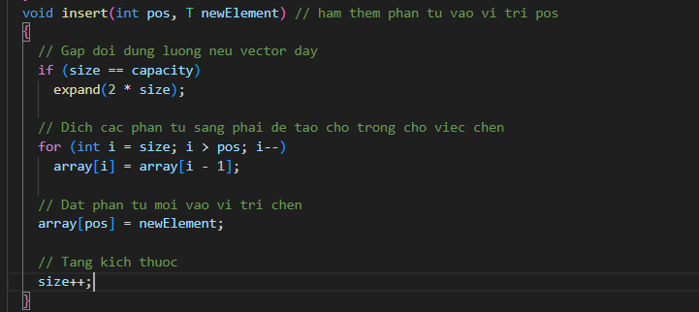
Chèn phần tử vào 1 ví trị trong vector
Giống như push, chèn phần tử yêu cầu kiểm trả xem dung lượng của vector còn đủ chứa thêm phần tử mới không nếu khống nó sẽ cần mở rộng
Sau đấy thực hiện thao tác chèn phần tử như chèn mảng đồng thời tăng biến size lên 1
Độ phức tạp
O(n)

Slide 19

Lấy phần tử từ vector
Hàm pop_back sẽ giảm size của vector xuống 1 đồng nghĩa với việc con trỏ mảng kia sẽ không quản lí được phần tử cuối cùng trước đó nữa
Độ phực tạp
O(1)
Pop
Size
Size --

Slide 20
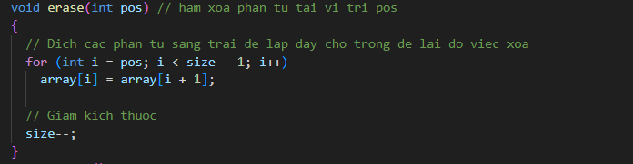
Xóa phần tử tại 1 vị trí trong vector
Hàm thực hiện phép tính xóa phần tử trong mảng bằng cách thay thế phần tử đó bằng phần tử kế nó trong 1 vòng loop đồng thời giảm size xuống 1
Độ phức tạp
O(n)

Slide 21
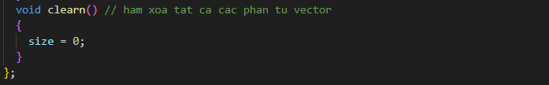
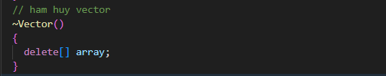
Xóa tất cả các phần tử trong vector
Hàm xóa sẽ reset biến size về 0 đồng nghĩa với việc con trỏ mảng không còn có thể truy cập phần tử nào trong vector
Hàm hủy của vector sẽ delete vùng nhớ mà con trỏ quản lí

Slide 22
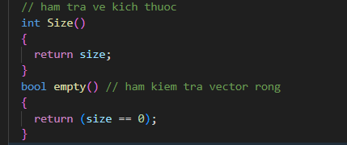
Kiểm tra kích thước vector
Hàm size() trả về số lượng phần tử của vector hiện tại
Hàm empty kiểm tra vector có trống hay không

Slide 23
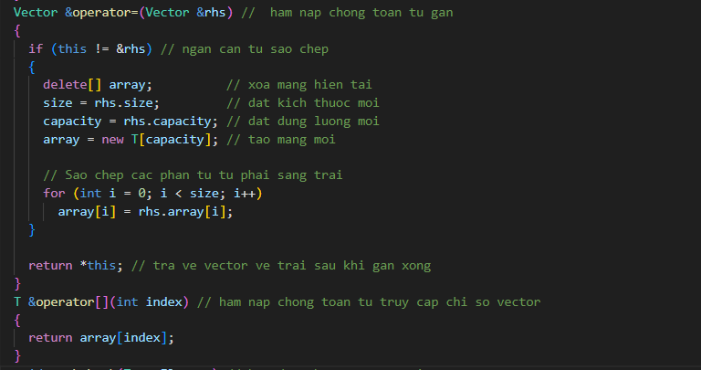
Toán tử gán và toán tử truy cập phần tử vector
Toán tử gán cho phép sao chép 2 vector có kiểu dữ liệu giống nhau
Toán tử truy cập cho phép lấy giá trị phần tử theo chỉ số trong mảng

Slide 24
Memory layout vector
Giả sử biến vector được khai báo ở trong hàm
Heap
stack
Element_0
size
Element_1
Data member
capacity
Element_2
Dynamic allocate array
Vector pointer
...
Element_..
Element_...

Slide 25
Memory layout vector
Trường hợp vector được tạo là kiểu con trỏ : Vector<int> *a = new Vector<int>();
Heap
size
stack
Data member
Pointer a*
capacity
Vector pointer
Element_0
Element_1
Dynamic allocate array
Element_2
...
Element_..

Slide 26
So sánh array và vector
1. Kích thước động và tĩnh:
Array: Có kích thước cố định mà bạn phải xác định tại thời điểm khai báo và không thể thay đổi sau đó.
Vector: Có kích thước động, tức là bạn có thể thêm hoặc xóa phần tử một cách dễ dàng. Vector tự động điều chỉnh kích thước của nó.
2. Đặc điểm về performance:
Array: Thường nhanh hơn trong việc truy cập các phần tử vì chúng được lưu trữ liên tiếp trong bộ nhớ. Tuy nhiên, với kích thước cố định, bạn có thể đối mặt với vấn đề không thể thêm hoặc xóa phần tử dễ dàng.
Vector: Cho phép thêm, xóa và truy cập phần tử một cách dễ dàng, nhưng có thể chậm hơn trong truy cập ngẫu nhiên vì phần tử được lưu trữ trong các phần tử liên tiếp.
3. Khả năng tự động tăng kích thước:
Array: Không có khả năng tự động tăng kích thước. Nếu bạn muốn thay đổi kích thước của mảng, bạn phải tạo một mảng mới và sao chép các phần tử từ mảng cũ sang mảng mới.
Vector: Có khả năng tự động tăng kích thước. Khi vector đầy, nó tự động cấp phát một vùng nhớ lớn hơn và sao chép các phần tử sang vùng nhớ mới.
4. Sử dụng khi nào:
Array: Sử dụng khi đã biết trước kích thước tối đa của tập hợp dữ liệu và không cần thay đổi nó.
Vector: Sử dụng khi cần một cấu trúc dữ liệu động có thể thay đổi kích thước.

Slide 27
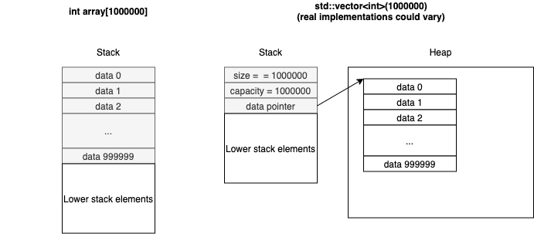
So sánh array và vector
Giả sử 2 biến array và vector được khai báo trong hàm, biến array sẽ dùng bộ nhớ stack làm nơi lưu trữ các phần tử của nó trong khi vector sẽ chỉ sử dụng stack để lưu trữ 1 vài data member cơ bản và dùng heap để lưu trữ các phần tử còn lại
Kích thước lưu trữ lớn hơn , tránh stack overflow

Slide 28
Dynamic allocate array và vector
Mặc dù vector có sử dụng mảng cấp phát động để lưu trữ data nhưng việc sử dụng vector cho phép thao tác với dữ liệu đơn giản hơn sử dụng mảng cấp phát động thuần túy ở các thao tác như thêm ,xóa hay sao chép giá trị.

